Slide 1


Гигиена голоса

Slide 2


Голос, используемый в профессиональных целях должен обладать :
большей устойчивостью
способностью выдерживать длительную нагрузку;
более широким диапазоном (как высотным, так и динамическим);
большей гибкостью ;
разнообразием тембра.
Система работы по развитию вокальных данных
Система работы по гигиене голоса

Slide 3

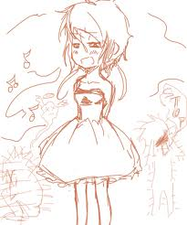
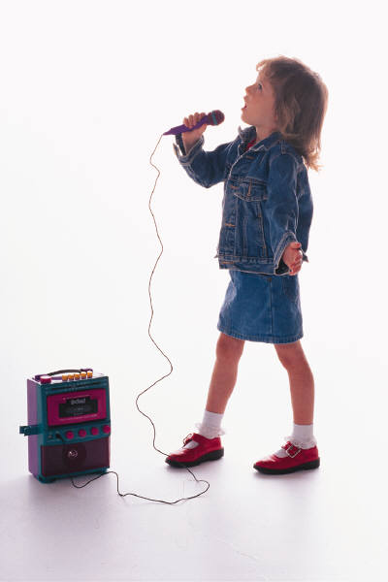

ГИГИЕНА ГОЛОСА - это область науки, которая помимо чисто медицинских лечебных функций голосового аппарата занимается :
1. Изучение причин, вызывающих неполадки в голосовом аппарате , особенно при его профессиональном использовании.
2. Выявлением возможностей избежать голосовых расстройств и заболеваний.
3. Составление и формулирование правил и норм профессионального голосового режима и поведения.

Slide 4

Частые простудные заболевания
Отек голосовых связок (аллергия, никотин, алкоголь)
Новообразования (узелки, опухоли)
Пение в высокой тесситуре
Нервные потрясения
ПРИЧИНЫ НАРУШЕНИЯ ГОЛОСА
Плохое питание
Общее переутомление
Нарушение психики(истерии и неврозы)
Кровоизлияние голосовых связках
Количественное и качественное злоупотребление голоса

Slide 5
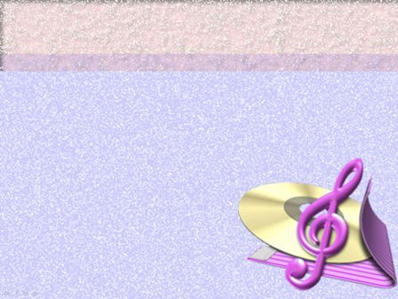
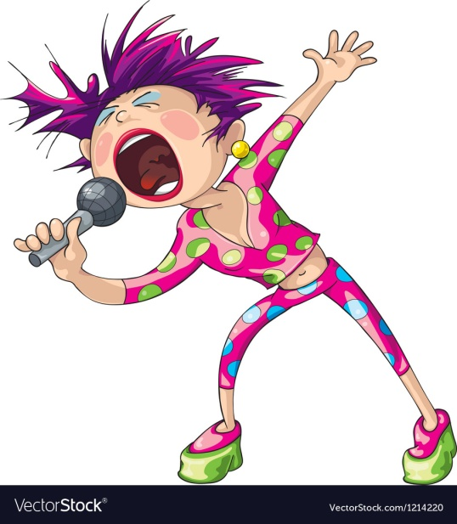
Нарушение голоса
Афония
Дисфония
Полное отсутствие голоса
Частичное нарушение высоты, силы и тембра голоса
Паретические или гипотонусовые
Спастические или гипертонусовые

Slide 6
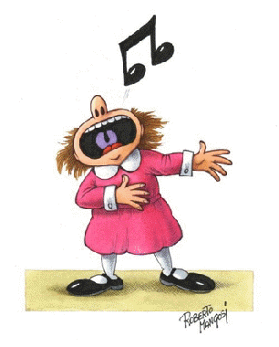
ПАРЕТИЧЕСКАЯ ИЛИ ГИПОТОНУСОВАЯ
ДИСФОНИЯ
СПАСТИЧЕСКАЯ ИЛИ ГИПЕРТОНУСОВАЯ
ДИСФОНИЯ
Человек не может петь, не справляется с обычной голосовой нагрузкой.
Голос беззвучный, сиплый, тусклый
Голос сдавленный, хриплый, срывающийся на высокий фальцет.
Причины
несоблюдение голосовой нагрузки и гигиены голоса
Причины
психологический фактор, вынужденная форсация голоса
ВТОРИЧНАЯ ДИСФОНИЯ
Частые воспалительные заболевания
Воспаление одной голосовой связки
Новообразования (узелки, опухоли)
Аллергия, курение, алкоголь

Slide 7

ФОНАСТЕНИЯ
Заболевания нервной системы
Усталость голосового аппарата
Нервные потрясения
Страх потерять голос
Злоупотребление голосом
КЛАССИФИКАЦИЯ НАРУШЕНИЙ ГОЛОСА
По высоте
По тембру
По силе
Слабость голоса
Форсированный, резкий звук
Сдавленный горловой звук
Дрожащий голос
Захлебывающийся голос

Slide 8
Дыхательная гимнастика (для постановки правильного дыхания по Стрельниковой):
А) Стоя. Руки в стороны. При вдохе на сжатой груди руки обхватывают торс. При выдохе руки раскрываются. Вдох не грудью, а животом. (сразу оговорюсь на будущее – каждый вдох измеряется по длительности так: вы мысленно медленно досчитываете до 3х, задерживаете ненадолго дыхание и так же медленно выдыхаете. Это касается всех упражнений на дыхание) 12 раз.
Б) Сидя. Вдох носом. (вдох в живот, минимум в грудь и плечи) Выдох через нос (3-4 раза)
В) Сидя. Вдох носом. Выдох через рот (изображаем то, как мы греем руки на морозе) (3-4 раза)
Г) Сидя. Вдох носом. Выдох через рот (изображаем то, как мы дуем на горячий чай) (3-4 раза)
Д) Сидя. Вдох носом. Задержка. Выдох со звуком Ш (3-4 раза)
Е) Сидя. Вдох носом. Задержка. Выдох со звуком С (3-4 раза)

Slide 9
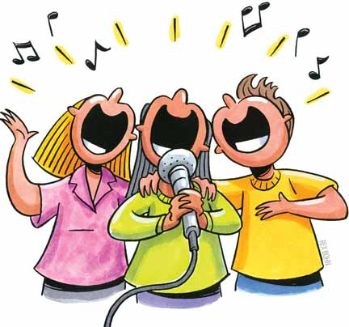
Дикционная гимнастика (развивает чёткость речи):
1. Губы трубочкой. Произносим звук У. Губы в улыбке – И. Быстро чередуем. Напрягаем губы максимально (8-10 раз)
2. Губы трубочкой. Дотянуться до носа (8-10 раз)
3. Губы трубочкой. Дотянуться до подбородка (8-10 раз)
4. Губы трубочкой. Двигаем вправо и влево. (8-10 раз в каждую сторону)
5. Губы «карасиком» (изобразите рыбку с открытым ртом) (8-10 раз напрягать губы, каждый раз возвращаясь в исходное состояние)
6. Показать верхние и следом нижние зубы. Напрягать губы. (чередовать 8-10 раз)
7. Прополоскать полость рта воздухом. Будто полощите водой, почистив зубы. Напрягаем губы (8-10 раз)
8. Показать «лошадку». «Пррррр!» (8-10 раз)
9. Поочерёдно произносить звуки «П-Б». На «Б» более плотно сжимать губы (8-10 раз)

Slide 10

ГИМНАСТИКА ДЛЯ ЯЗЫКА:
1. Язык трубочкой (напрягаем 8 раз)
2. Язык чашечкой (напрягаем 8 раз)
3. Достать нос языком (8 раз)
4. Достать подбородок (8 раз)
5. «Провентилировать» рот языком. Как маятник – из стороны в сторону (8 раз)
6. Полизать верхнее нёбо от корня языка до зубов. Кстати, это то упражнение, которое можно выполнять вместо распевки, когда вы находитесь в недоступном для распевания месте (8 раз)
7. «Проколоть» щёки языком. Поочерёдно упираться языком в щёки (8 раз каждую щёку)
8. Полизать палец, приставленный к щеке по часовой и против. Палец остаётся на месте. Водить только языком (8 раз каждый палец в обоих направлениях)
9. Поводить языком по полости рта (по губам) за зубами (8 раз в каждом направлении)
10. Открыть рот как купол (изобразить зевоту). Чередовать звуки «М-Н». На «Н» язык между зубов (8 раз)
11. Открыть рот как купол (изобразить зевоту). Произносить: «Мама мыла Милу» (8 раз)

Slide 11

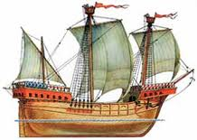
Вокалист возгласил вокализ.
На дорожках дрожки,
В дрожках кошки и блошки,
У кошек ложки,
У блошек сапожки.
Шестнадцать шло мышей и шесть нашли грошей,
А мыши, что поплоше шуршат и шарят гроши
Рыли рылом ров бобры,
Были рылом предобры!
Ужа ужалила ужица, ужу с ужицей не ужиться,
Уж уж от ужаса стал уже,
Не ешь ужица ужа- мужа, без ужа-мужа будет хуже
Черепашка не скучая час сидит за чашкой чая.
В заводи змеи зачин заводили,
Звонкие звуки над заводью взмыли.
Корабли лавировали, лавировали да не выловировали, ведь не веровали в вероятность вылавировать. Вот маловеры: веровали бы - вылавировали бы.

Slide 12


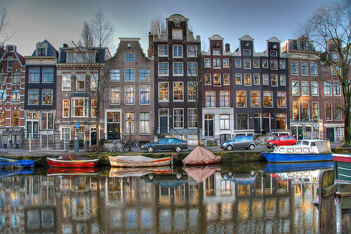
ПРОЧИТАТЬ СТИХОТВОРЕНИЯ, ПОВЫШАЯ НА ПОЛ ТОНА КАЖДУЮ СТРОЧКУ, КАК БЫ ИДЯ ВВЕРХ ПО ЛЕСТНИЦЕ, ЧТОБЫ ЗВУК ГОЛОСА УСИЛИВАЛСЯ:
Колокольчики мои,
Цветики степные!
Что глядите на меня,
Темно-голубые?
И о чем звените вы
В день весёлый мая,
Средь некошеной травы
Головой качая?
А. К. Толстой.
О, тихий Амстердам
С печальным перезвоном
Старинных колоколен,
Зачем я здесь - не там,
Где, преданный мечтам,
Какой-то призрак болен.
Тоскует с долгим стоном
И вечным перезвоном
Звучит и здесь и там.
К.Бальмонт.

Slide 13
ПРАВИЛА И НОРМЫ ПРОФЕССИОНАЛЬНОГО ГОЛОСОВОГО РЕЖИМА И ПОВЕДЕНИЯ
СОЗДАНИЕ КОМФОРТНЫХ УСЛОВИЙ ДЛЯ ЗАНЯТИЙ:
Температура 20 -22 градуса
Хорошая акустика
Освещение
Отсутствие посторонних шумов
Ликвидация мышечных зажимов
Здоровое состояние органов дыхания
Позитивный настрой, положительный эмоциональный фон
Отсутствие нервного напряжения.
Не петь после физической нагрузки или в состоянии сильного волнения.
Не шептать, так как шепот – это самое большое напряжение голосовых связок.
Перед занятием ОБЯЗАТЕЛЬНА распевка.

Slide 14

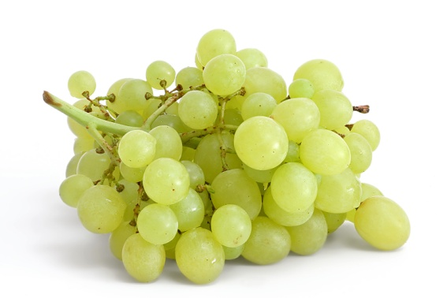
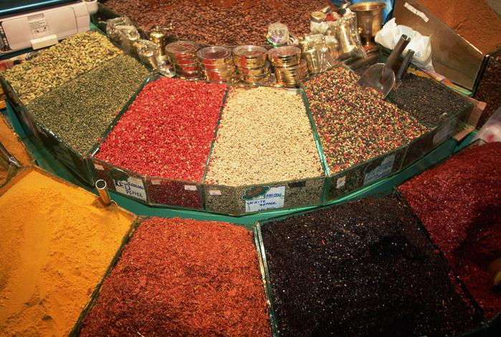
Режим питания
Не употреблять острые приправы (перец, уксус, хрен, горчица), так как они раздражают слизистую оболочку глотки)
Избегайте переедания и голодания, умеренный режим приема пищи - залог здоровья вокалиста.
Между приемом пищи и пением должно проходить не менее 2 часов.
Перед пением нельзя употреблять шоколад, семечки, орехи, газированную воду, растительное масло, виноград.

Slide 15
ОСНОВНЫЕ ПРАВИЛА
Не злоупотребляйте голосовым аппаратом, не кричите. Крик причина образования узелков на связках.
Не злоупотребляйте твердой атакой голоса.
Пение не должно быть слишком продолжительным.
Не пойте на улице при температуре воздуха ниже + 15 градусов.
Не пойте в помещении с сухим воздухом или где сильно накурено.
Избегайте вредных привычек.
Выполняйте физические и дыхательные упражнения , направленные на укрепления мышц голосовых связок, а также брюшных и грудных мышц.

Slide 16
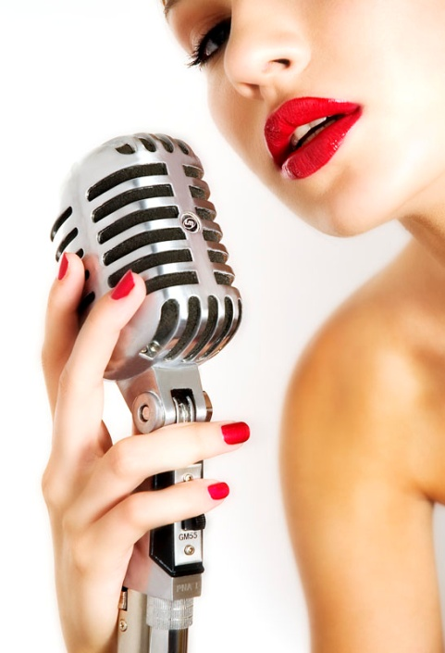
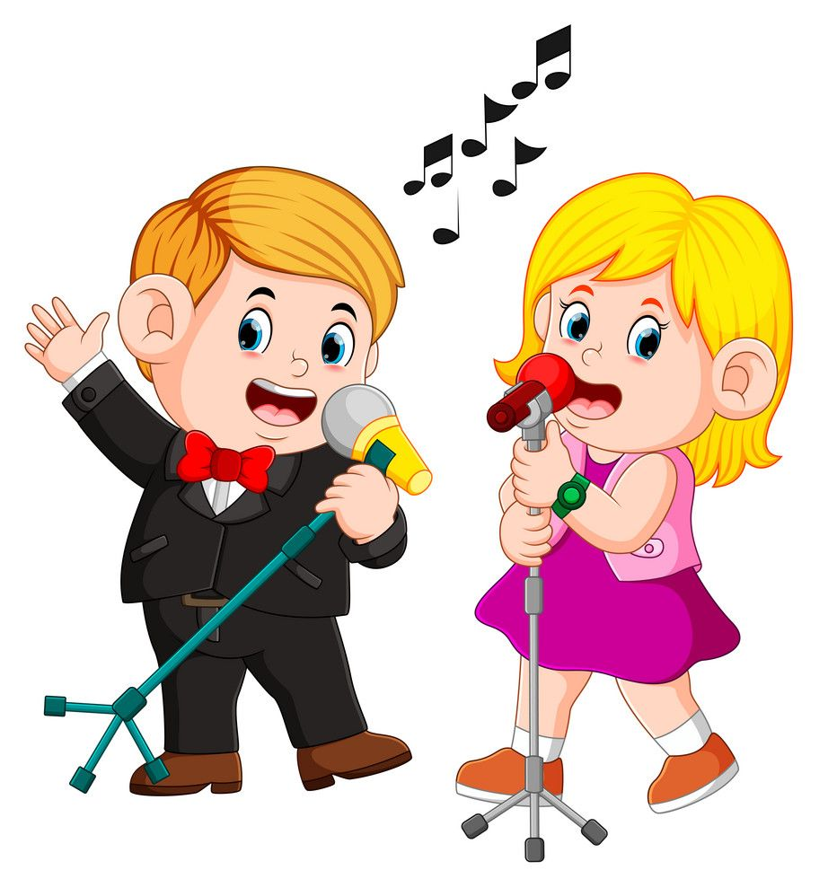
БЕРЕГИТЕ СВОЙ ГОЛОС!!!
ТВОРЧЕСКИХ ВАМ УСПЕХОВ!

